Slide 1
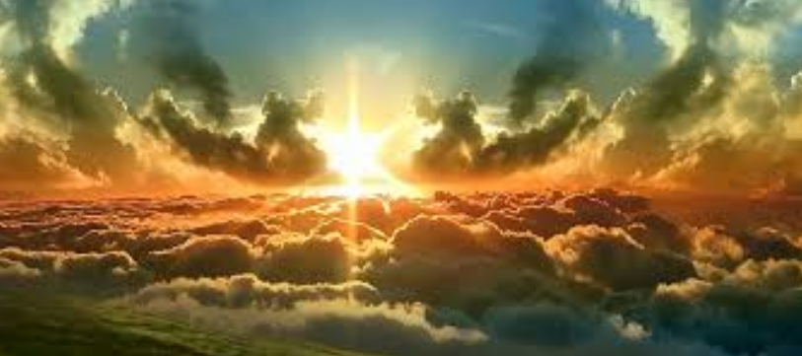
주의 영광 빛나니
주의 영광 빛나니 할렐루야 성도들은 주 앞에 할렐루야 보좌 앞에 천사도 할렐루야 주의 사랑 크셔라 할렐루야
2. 하늘이여 땅이여 할렐루야 주의 기사 전하라 할렐루야 만물들아 영원히 할렐루야 서로 화답하여라 할렐루야
3. 주의 은혜 넘치니 할렐루야 주의 섭리 놀라워 할렐루야 주의 역사 크셔라 할렐루야 주의 사랑 한없네 할렐루야 아멘

